Slide 1
通俗理解bandit算法

Slide 2
多臂赌博机问题
所有的选择问题，都可以归纳为一种经典的模型——多臂赌博机问题（Multi-armed bandit problem）
问题描述
一个赌徒，到一个赌场，有若干台一模一样的赌博机，每个赌博机吐钱的概率不一样，也不知道每个赌博机吐钱的概率分布，那么想最大化收益，他得怎么整？
解决这类选择问题有专门的算法——bandit算法
想想这个问题咋解决？

Slide 3
最简单的想法
完全朴素的方法
先试几次，每个臂都有了均值之后，一直选均值最大那个臂。
这个算法是我们人类在实际中最常采用的，它还是比随机乱猜要好。

Slide 4
EE策略
Exploit－Explore策略
Exploit——选择已经确定的效果最好的臂，（贪婪、短期回报）
Explore——试验不知道效果好还是不好的臂（费贪婪，长期回报）
目标——权衡Exploit－Explore以达到累计回报最大化。

Slide 5
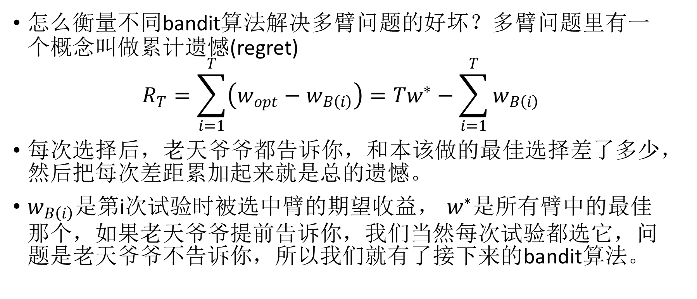
累计遗憾
怎么衡量不同bandit算法解决多臂问题的好坏？多臂问题里有一个概念叫做累计遗憾(regret)
$$R_{T}=\sum_{i=1}^{T}{\left(w_{opt}−w_{B\left(i\right)}\right)}=Tw^{∗}−\sum_{i=1}^{T}{w_{B\left(i\right)}}$$
每次选择后，老天爷爷都告诉你，和本该做的最佳选择差了多少，然后把每次差距累加起来就是总的遗憾。
$w_{B\left(i\right)}$是第i次试验时被选中臂的期望收益， $w^{∗}$是所有臂中的最佳那个，如果老天爷爷提前告诉你，我们当然每次试验都选它，问题是老天爷爷不告诉你，所以我们就有了接下来的bandit算法。

Slide 6
Thompson采样
假设每个臂是否产生收益，其背后有一个概率分布，产生收益的概率为p；
我们不断地试验，去估计出一个置信度较高的 概率p的概率分布 就能近似解决这个问题了。
怎么能估计概率p的概率分布呢？ 答案是假设概率p的概率分布符合beta(wins, lose)分布，有两个参数: wins, lose。每个臂都维护一个beta分布的参数。每次试验后，选中一个臂，摇一下，有收益则该臂的wins增加1，否则该臂的lose增加1。
每次选择臂的方式是：用每个臂现有的beta分布产生一个随机数b，选择所有臂产生的随机数中最大的那个臂去摇。

Slide 7
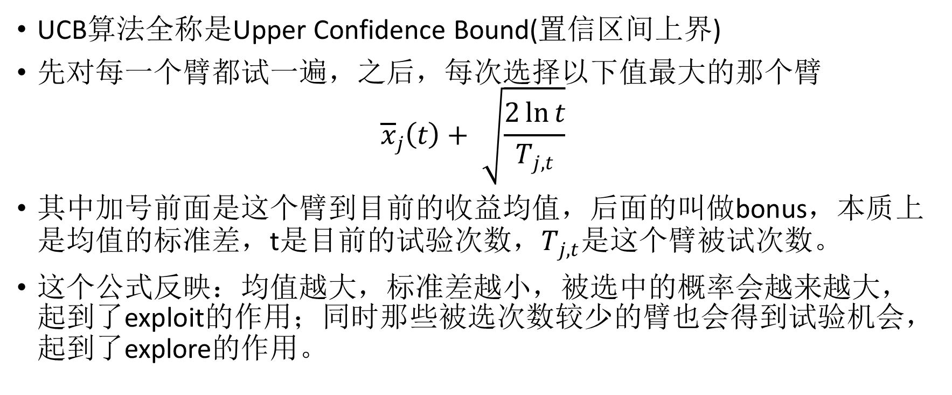
UCB算法
UCB算法全称是Upper Confidence Bound(置信区间上界)
先对每一个臂都试一遍，之后，每次选择以下值最大的那个臂
$${\overline{x}}_{j}\left(t\right)+ \sqrt{\frac{2\ln{t}}{T_{j,t}}}$$
其中加号前面是这个臂到目前的收益均值，后面的叫做bonus，本质上是均值的标准差，t是目前的试验次数，$T_{j,t}$是这个臂被试次数。
这个公式反映：均值越大，标准差越小，被选中的概率会越来越大，起到了exploit的作用；同时那些被选次数较少的臂也会得到试验机会，起到了explore的作用。

Slide 8
参考
[1] O. Chapelle and L. Li. An empirical evaluation of thompson sampling. In NIPS, 2249–2257, 2011.
https://en.wikipedia.org/wiki/Multi-armed_bandit

